Slide 1
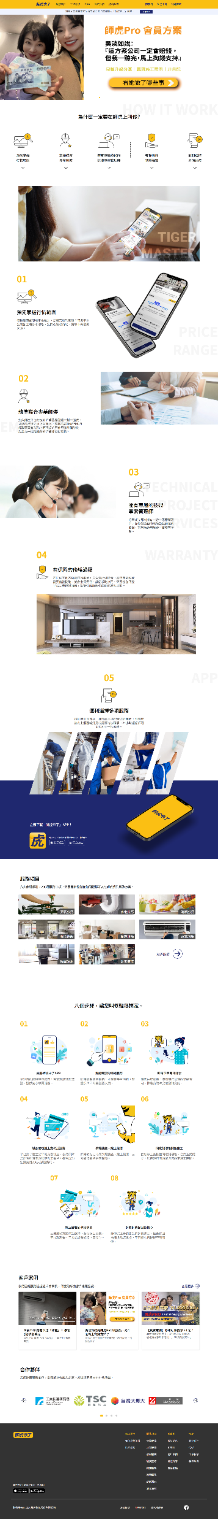
首頁(現況)
導航列
輪播Banner
App下載
五大優勢
八大服務項目
步驟流程
客戶案例
合作夥伴
Footer

Slide 2
首頁(調整)
導航列
輪播Banner
App下載
品牌宣言
五大優勢
八大服務項目
商業模式差異
步驟流程
客戶案例
企業福委會
合作夥伴
移除合作夥伴
Footer

Slide 3

首頁 – 新增【品牌宣言】區塊
捲動到
App下載
捲動到
商業模式差異
加入實績數字
(會跳動的)
情感破題，先建立信任感
引導接續閱讀下方的細節說明、或直接下載
圖片未定，文案可調整
加入客戶評價跑馬燈

Slide 4
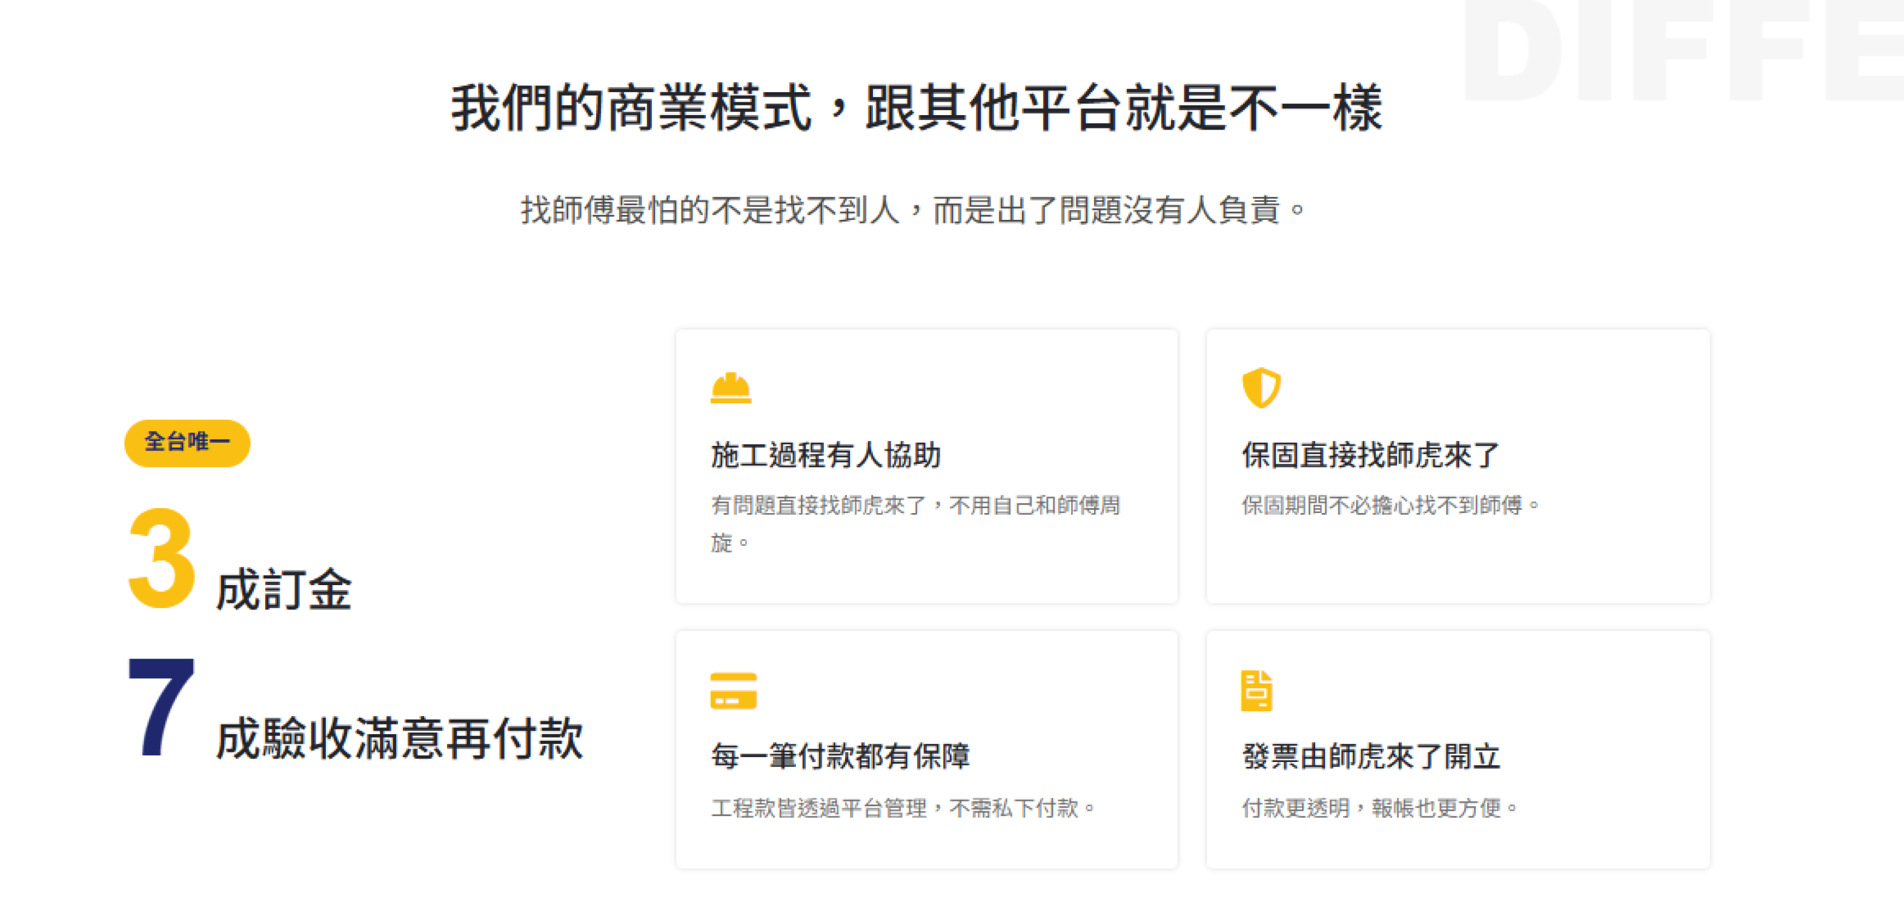
首頁 – 新增【商業模式差異】區塊-1
列出核心差異
下方接續比較表

Slide 5
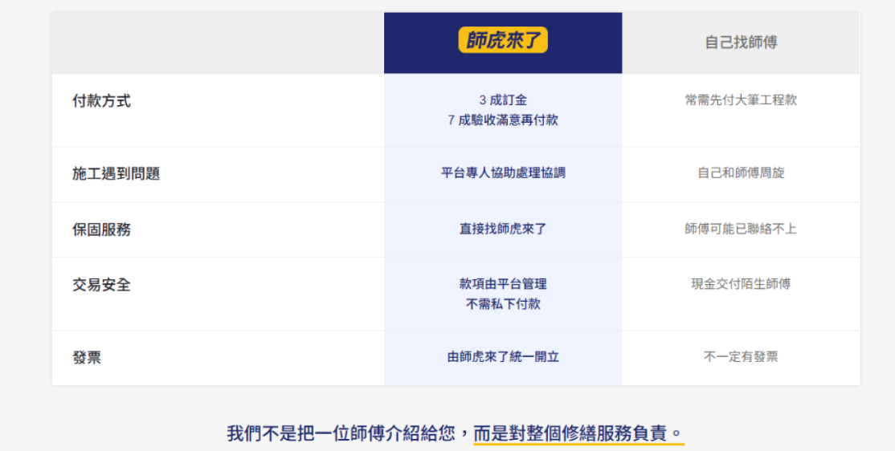
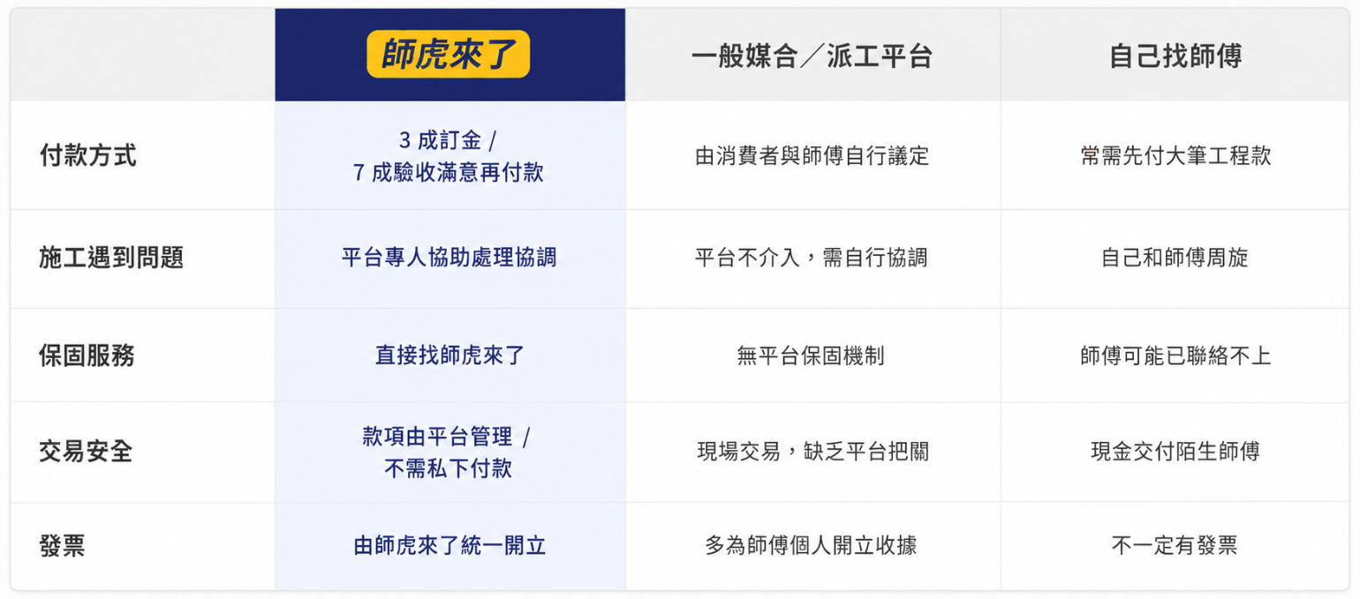

首頁 – 新增【商業模式差異】區塊-2
新增比較項目：
快速找到師傅
刷卡交易
比較表較容易看懂差異
若覺得寫他平台若太過針對侵略，可刪除此欄

Slide 6
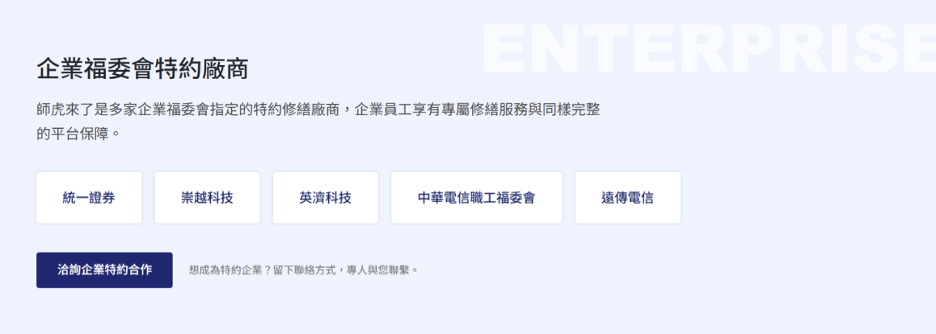
首頁 – 新增【企業福委會】區塊
連結到
google 表單
遠傳還未知，其他都可以
展示已合作的企業 logo (是否已正式同意可公開列名)
CTA 連結到既有 google表單，若活動結束可直接隱藏按鈕
Navbar也擺入口

Slide 7
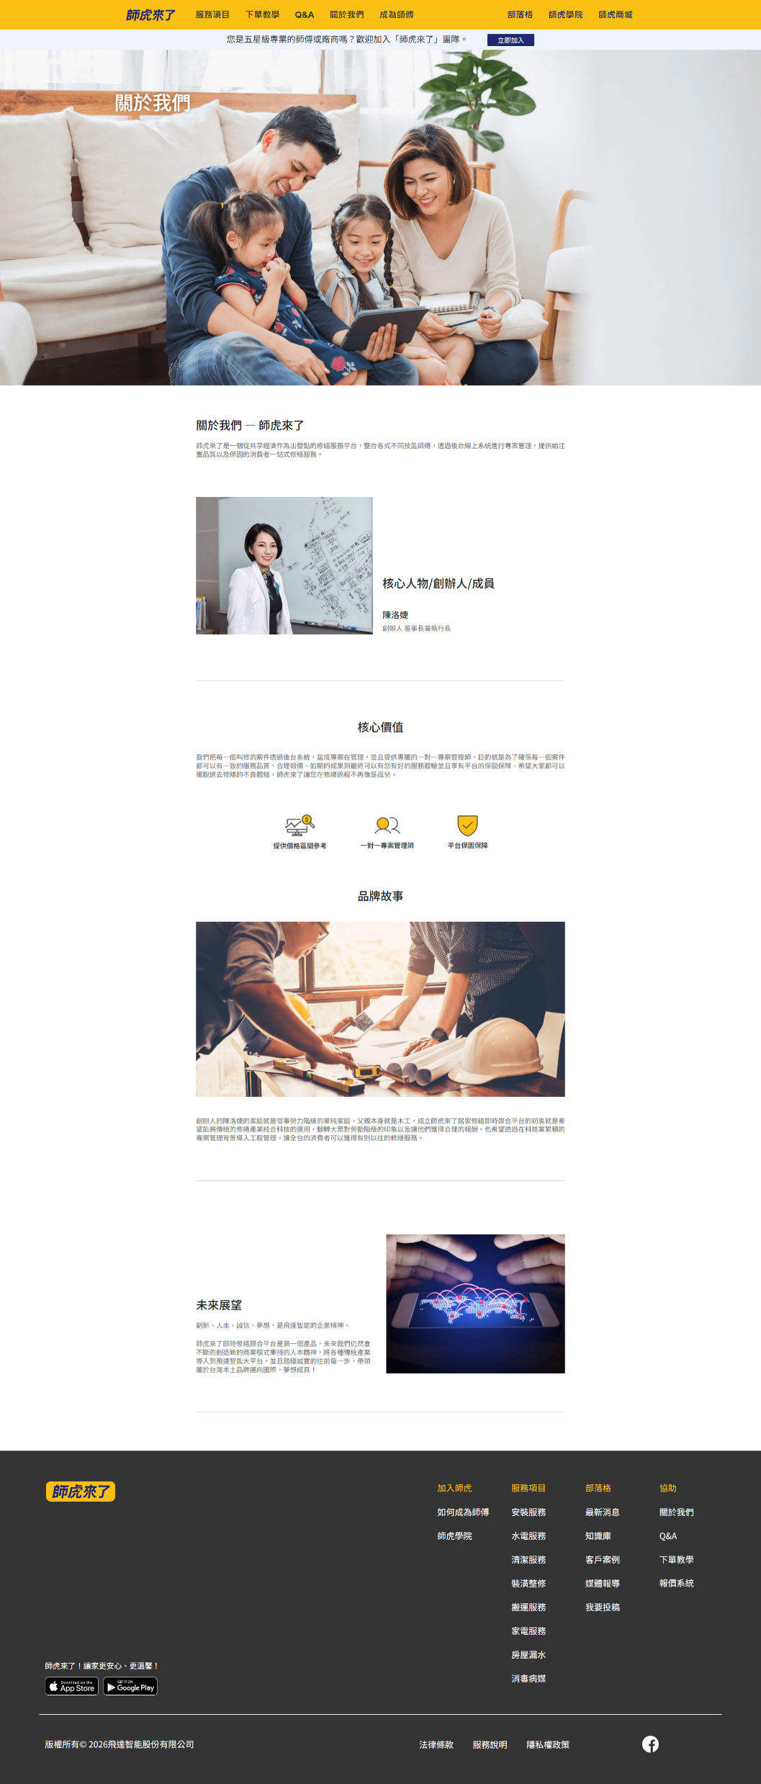
關於我們(現況)
導航列
Banner
核心人物
核心價值
品牌故事
未來展望
Footer

Slide 8
關於我們(調整)
導航列
Banner
創辦人的話
核心人物
核心價值
(文案修改)
核心價值
品牌故事
我們的願景
未來展望
公司里程碑
Footer

Slide 9
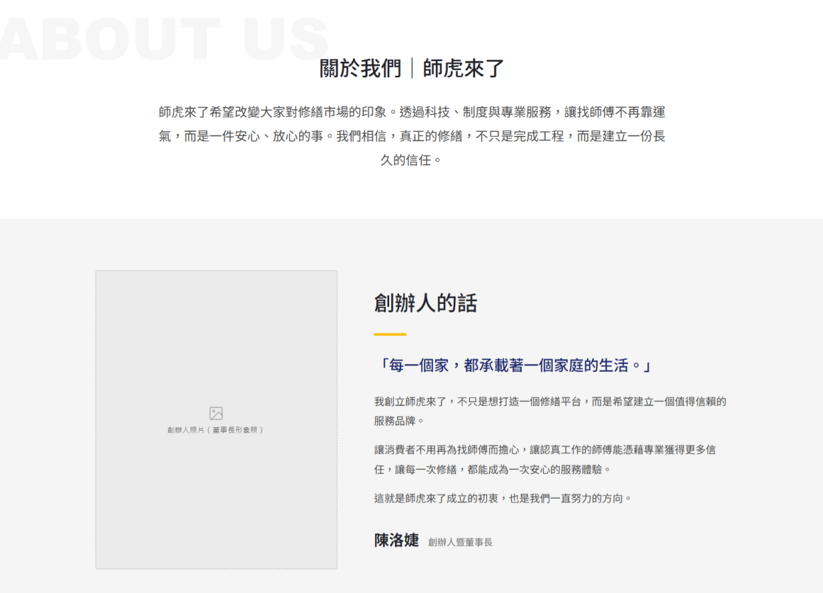
關於我們 – 創辦人的話
第一人稱敘事
照片是否使用官網舊照?
用舊照

Slide 10
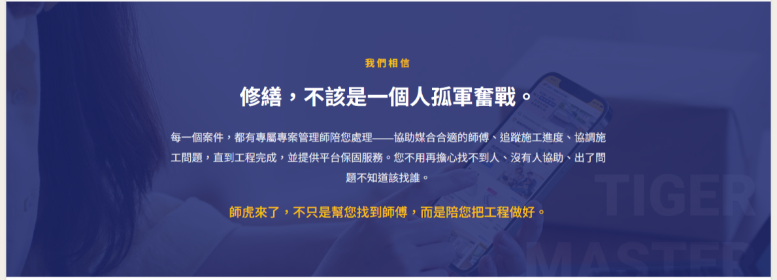
關於我們 – 核心價值
深色背景營造氛圍
半透明圖片未定

Slide 11

關於我們 – 我們的願景
圖片未定，文案可調整

Slide 12
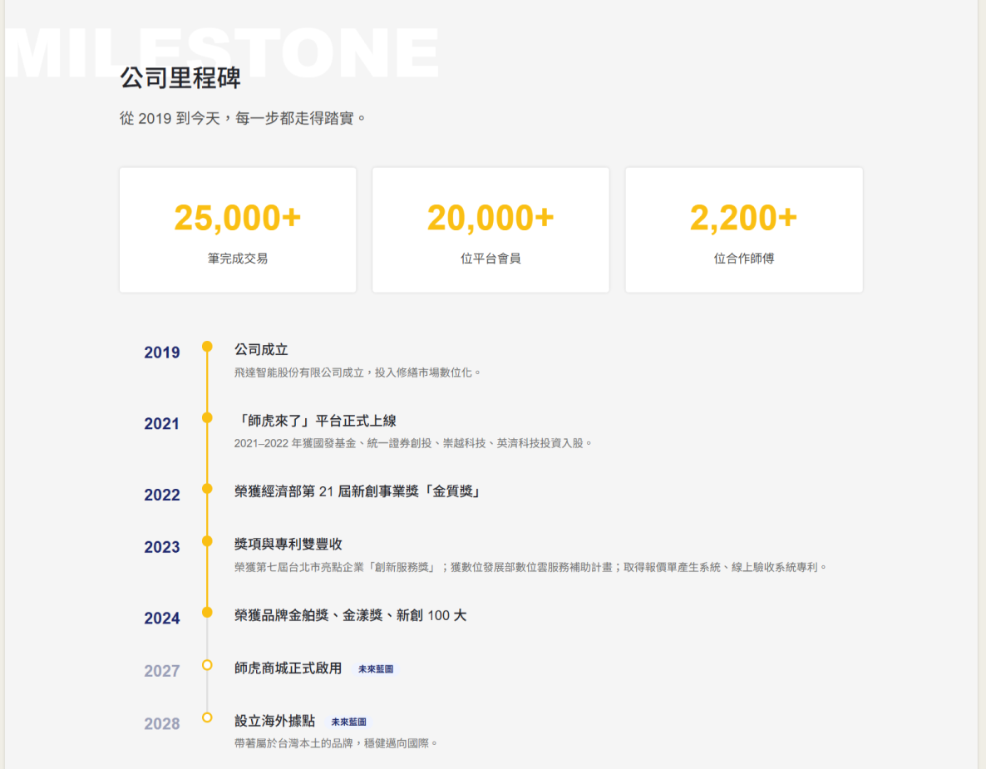
關於我們 – 公司里程碑
醒目數字展示實績
時間軸展示發展過程與未來藍圖

Slide 13
首頁>主要強化我們跟其他平台的差異化,商模式不一樣的
找師傅最怕的不是找不到人，是出了問題沒有人負責。
師虎來了不只是幫您找師傅，還提供付款保障、施工協助、平台保固與售後服務，陪您安心完成每一項工程。
💳 全台唯一｜3 成訂金，7 成驗收滿意再付款
裝修不用一開始就付大筆工程款，等工程完成、確認滿意後，再支付尾款，讓您的每一筆錢都更有保障。
👷 施工過程有人協助
施工中如果有任何問題，不用自己一直和師傅溝通，直接聯繫師虎來了，我們會協助處理與協調。
🛡️ 保固直接找師虎來了
保固期間有任何問題，不用擔心找不到師傅，直接聯繫師虎來了即可。
💳 每一筆付款都有保障
所有工程款皆透過平台管理，不需私下付款給陌生師傅，交易更安心、更透明。
🧾 發票由師虎來了開立
所有工程皆由師虎來了統一開立發票，付款更透明，報帳也更方便。
最後一句（放在最下面）
我們不是把一位師傅介紹給您，而是對整個修繕服務負責。

Slide 14

企業福委會特約廠商>>是否有可以報名的地方?
統一證券
崇越科技
英濟科技
中華電信職工福委會
遠傳電信

Slide 15
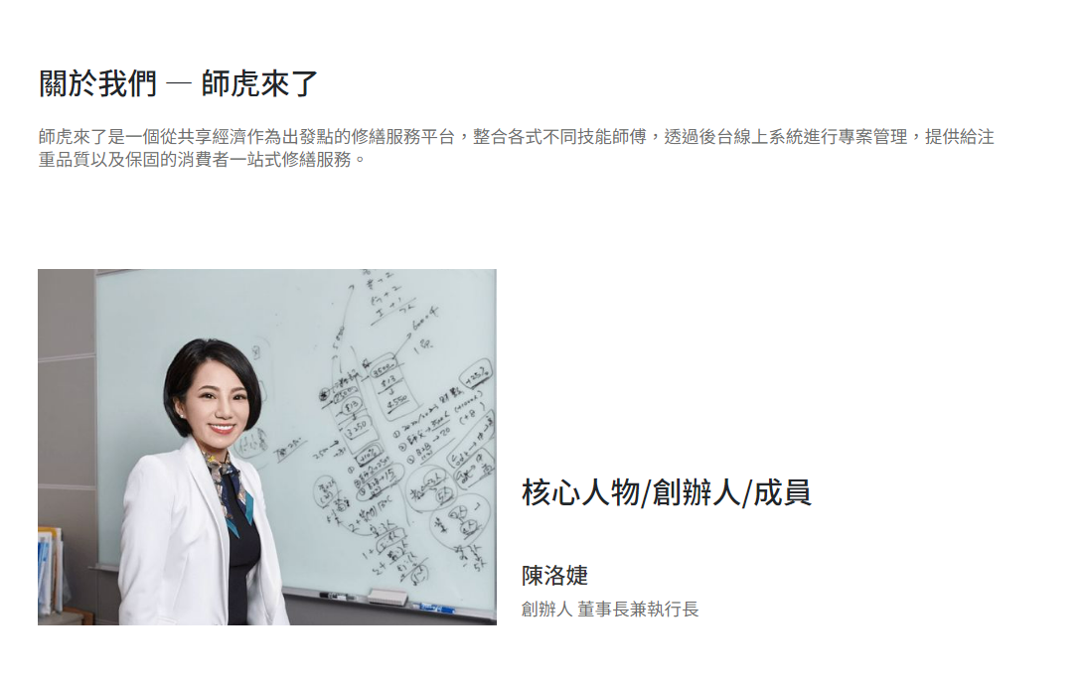
關於我們調整
關於我們｜師虎來了
每一個家，都值得被好好照顧。
師虎來了希望改變大家對修繕市場的印象，透過科技、制度與專業服務，讓找師傅不再靠運氣，而是一件安心、放心的事。我們相信，真正的修繕，不只是完成工程，而是建立一份長久的信任。
創辦人的話
每一個家，都承載著一個家庭的生活。
我創立師虎來了，不只是想打造一個修繕平台，而是希望建立一個值得信賴的服務品牌。
讓消費者不用再為找師傅而擔心，讓認真工作的師傅能憑藉專業獲得更多信任，讓每一次修繕，都能成為一次安心的服務體驗。
這就是師虎來了成立的初衷，也是我們一直努力的方向。
陳洛婕
創辦人暨董事長

Slide 16
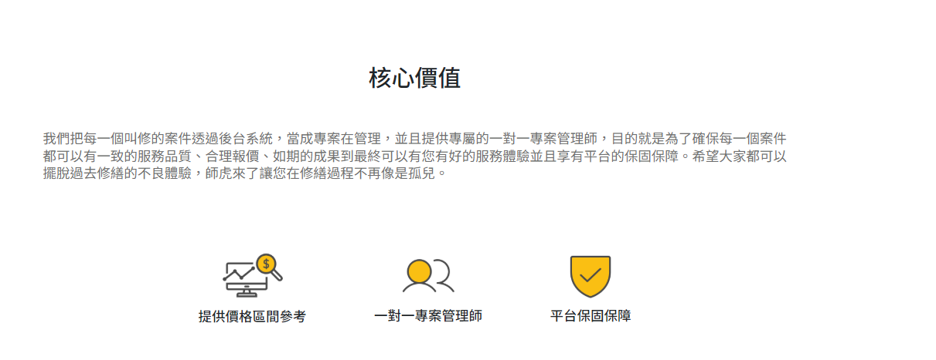
我們相信
修繕，不該是一個人孤軍奮戰。師虎來了，讓您的修繕過程，不再像是孤兒。
每一個案件，都有專屬專案管理師陪您處理，協助媒合合適的師傅、追蹤施工進度、協調施工問題，直到工程完成，並提供平台保固服務。
因為我們希望，您不用再擔心找不到人、沒有人協助、出了問題不知道該找誰。
師虎來了，不只是幫您找到師傅，而是陪您把工程做好。

Slide 17
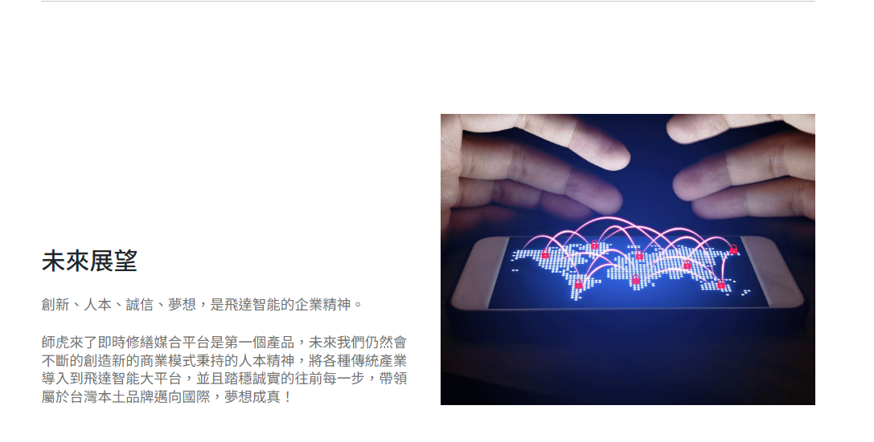
未來展望>改>我們的願景
我們想改變的，不只是修繕。
修繕只是開始。
未來，師虎來了將持續結合 AI、數位科技與企業合作，串聯更多居家生活服務，打造一個讓消費者一次找到、一次解決、一次安心的平台。
我們相信，好的服務不只是完成一項工程，而是讓每一個家庭，都能因為科技而享有更安心、更便利的生

Slide 18
關於我們-公司里程碑
2019
                2024年榮獲品牌金舶獎、金漾獎、 新創100大。
                2023年榮獲第七屆台北市亮點企業 創新服務獎。
                2023年獲得數位發展部數位雲服務補助計畫。
                2023取得報價單產生系統、線上驗收系統專利。
                2021-2022年榮獲國發基金、統証創投、崇越科技、英濟科技投資入股。
                2022年榮獲經濟部第21屆新創事業獎-金質獎。
成立
2021
平台正式上線
22 萬
2026
平台會員
25,000 筆
完成交易
2,200 位
合作師傅
2027
商城正式啟用
2028海外據點

